Slide 1

Strategi,Pendekatan,Model, Metode,& Teknik dalam Pembelajaran
Mira Azizah, M.Pd.
Universitas PGRI Semarang
2018

Slide 2
Pendekatan Pembelajaran
Pendekatan (approach) adalah cara memulai sesuatu.
Pendekatan pembelajaran (learning approach) adalah rancangan dalam memulai serta melaksanakan pengajaran yang memberi arah dan corak pada metode pengajaran dan didasarkan pada asumsi yang berkaitan.

Slide 3
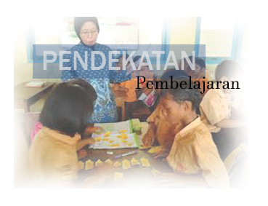
Fungsi Pendekatan
Sebagai pedoman umum bagi langkah-langkah metode pengajaran yang akan digunakan. Artinya, metode suatu bidang studi ditentukan oleh pendekatan yang digunakan.

Slide 4

Strategi Pembelajaran
Strategi pembelajaran adalah suatu kegiatan pembelajaran yang harus dikerjakan guru dan siswa agar tujuan pembelajaran dapat dicapai secara efektif dan efisien.

Slide 5
Variabel Strategi Pembelajaran
Strategi Pengorganisasian (Organizational Strategy)
Strategi Penyampaian (Delivery Strategy)
Strategi Pengolahan (Management Strategy)

Slide 6
Model Pembelajaran
Model pembelajaran adalah suatu perencanaan atau suatu pola yang digunakan sebagai pedoman dalam merencanakan pembelajaran di kelas. Dengan kata lain, model pembelajaran adalah suatu perencanaan untuk mendesain pola-pola mengajar secara tatap muka di dalam kelas dan untuk menentukan material/perangkat pembelajaran.

Slide 7
Metode Pembelajaran
Metode pembelajaran merupakan cara atau teknik yang digunakan oleh pendidik untuk menangani suatu kegiatan pembelajaran yang mencakup antara lain ceramah, tanya-jawab, diskusi.

Slide 8
Teknik Pembelajaran
Teknik pembelajaran sebagai cara yang dilakukan seseorang dalam mengimplementasikan suatu metode secara spesifik.
Taktik Pembelajaran
Taktik pembelajaran merupakan gaya seseorang dalam melaksanakan metode atau teknik pembelajaran tertentu yang sifatnya individual

Slide 9
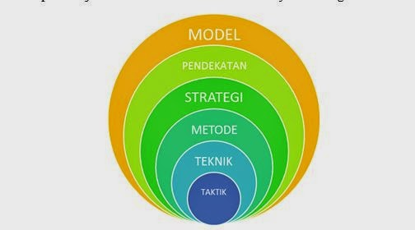
Hubungan Strategi,Pendekatan,Model, Metode, Teknik,dan Taktik dalam Pembelajaran

Slide 10


